Slide 1
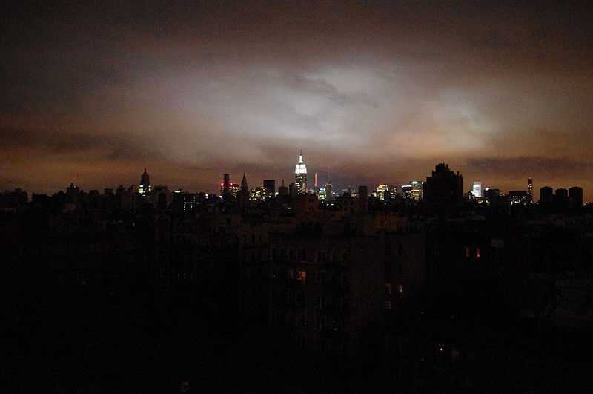
Srovnání ostrovních provozů a transformátorů s regulací fáze jako opatření proti blackoutu
Ing. Ivan Beneš
Místopředseda Českého národního výboru pro omezování katastrof
Místopředseda Výboru pro udržitelnou energetiku RVUR
Člen Rady expertů, Czech BCSD/WBCSD
Praha, 16.10.2014

Slide 2
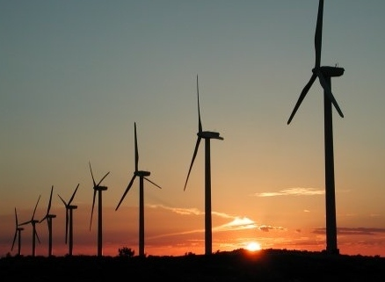

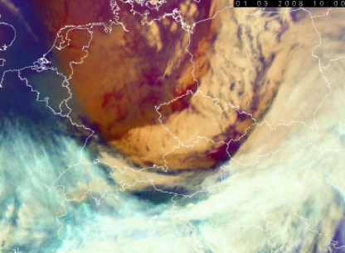
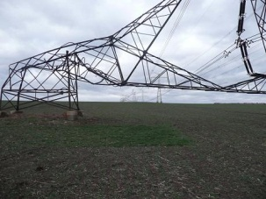

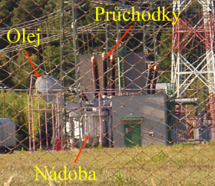
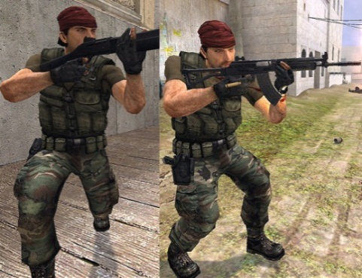
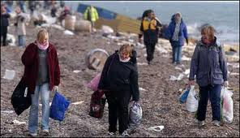
Různé příčiny blackoutu nás uvedou do problémů na různou dobu
Selhání podpůrných služeb
hodiny - dny
1°
(2008: Emma)
2°
Destrukce vedení
dny - týdny
Destrukce transformátorů
týdny - měsíce
3°

Slide 3
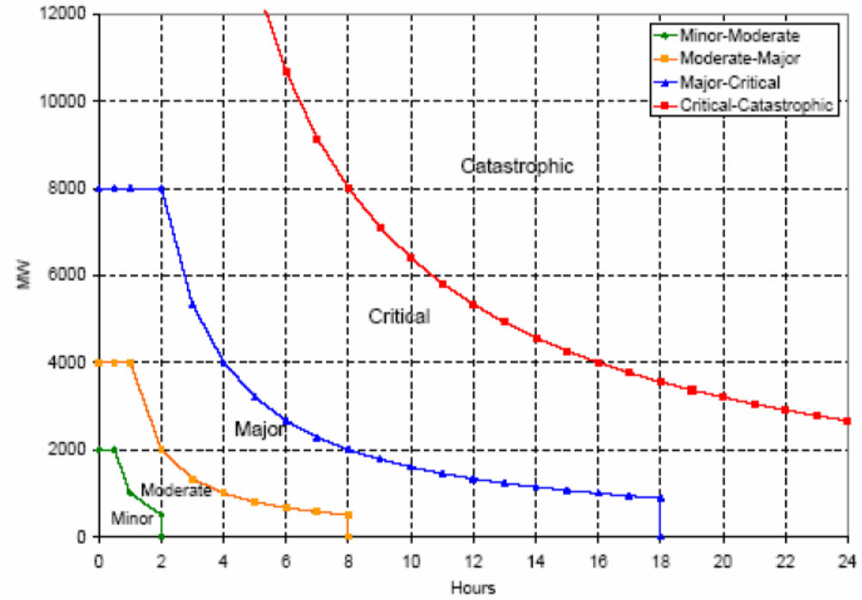
Kritičnost situace v závislosti na rozsahu a délce výpadku
Blackout ČR
Blackout Praha
Pramen: Projekt VITA, PASR, SINTEF

Slide 4
Zásobování elektřinou
Po přerušení dodávky elektřiny za obnovu napájení z distribuční soustavy je odpovědný její provozovatel
Obnovu jejího provozu je podle současné praxe možné zahájit až po obnově provozu přenosové soustavy (ev. jejich částí)
Při blackoutu tedy provozovatel distribuční soustavy čeká na to, až se obnoví napětí z přenosové soustavy na transformátorech napájejících distribuční soustavu
Následně postupně zprovozňuje okruhy distribučních vedení a zásobování konečných zákazníků

Slide 5
Ukazatele spolehlivosti dodávky důležité pro spotřebitele (SAIFI, SAIDI, CAIDY)
SAIFI = Průměrný počet přerušení distribuce elektřiny u zákazníků za kalendářní rok (přerušení/rok/zákazník)
SAIDI = Průměrná souhrnná doba trvání přerušení distribuce elektřiny u zákazníků (minut/rok/zákazník)
CAIDI – Průměrná doba trvání jednoho přerušení distribuce elektřiny u zákazníků (minut/přerušení). Pro výpočet platí vztah CAIDI = SAIDI / SAIFI

Slide 6
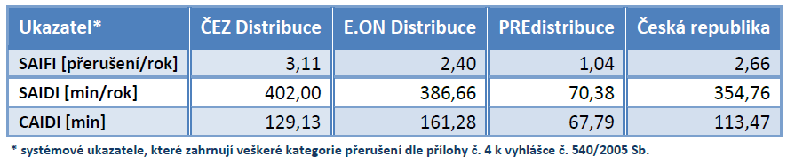
Ukazatele nepřetržitosti (plynulosti) distribuce elektřiny (rok 2013)
Pramen: ERÚ

Slide 7
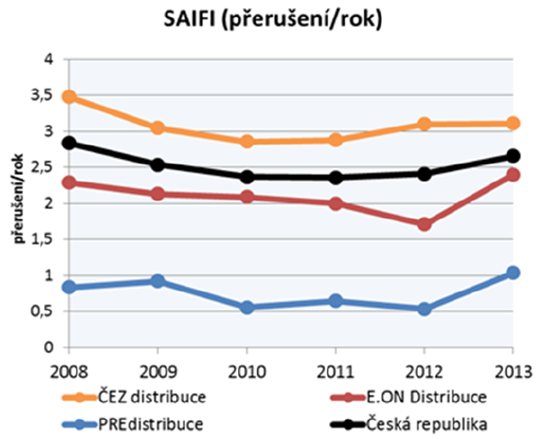
Vývoj četnosti přerušení distribuce
Pramen: ERÚ

Slide 8
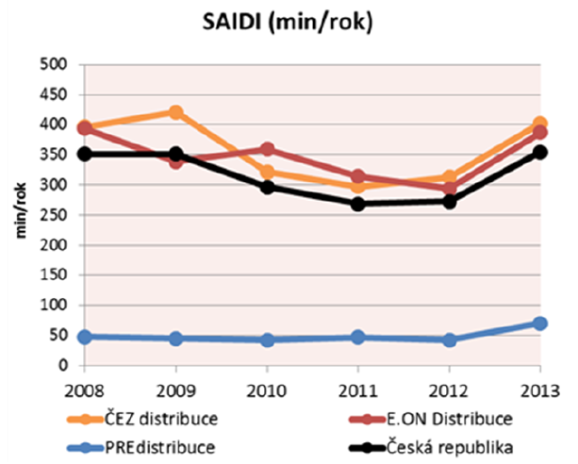
Vývoj doby přerušení distribuce
Pramen: ERÚ

Slide 9
Prevence pomocí transformátorů s regulací fáze (Phase-shifting transformer)
Řeší ohrožení stability i spolehlivosti přenosové soustavy ČR neplněním kritéria N-1 vysokými tranzitními toky ve směru Německo-ČR-Rakousko
Řeší tedy prevenci proti blackoutu prvého stupně (< 24h), který nemá z hlediska krizového řízení vážnější dopady na chráněné zájmy státu
Předpokládaný rozsah projektu: 2 (4) transformátory
Investiční náročnost: 2,5 miliard Kč
Podle německé strany jsou transformátory zbytečné, protože vedení severojižním směrem by mělo být brzo posílené

Slide 10
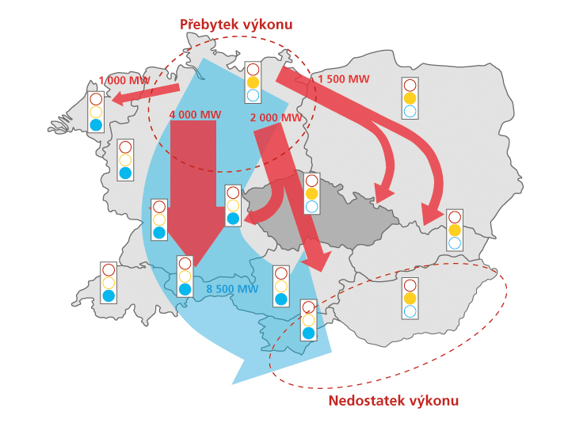
Tranzitní toky ve směru
Německo → ČR → Rakousko
Pramen: ČEPS, a.s.

Slide 11
Prevence pomocí krizových ostrovních provozů
Řeší prevenci krizové situace (ohrožení obyvatel) v případě blackoutu všech tří stupňů (tj. i dlouhodobých)
KOP Praha:
Investice do zdrojů: 5,85 miliardy Kč
Investice do sítí: 0,32 miliardy Kč
Celkem: 6,17 miliardy Kč

Slide 12
Výpočet dopadu blackoutu na ukazatele SAIDI a CAIDI
Předpoklad výpočtu: výskyt jednoho blackoutu s dobou trvání rozpadu provozu přenosové soustavy alternativně:
1 den (blackout 1.stupně)
1 týden (blackout 2.stupně)
1 měsíc (blackout 3.stupně)

Slide 13
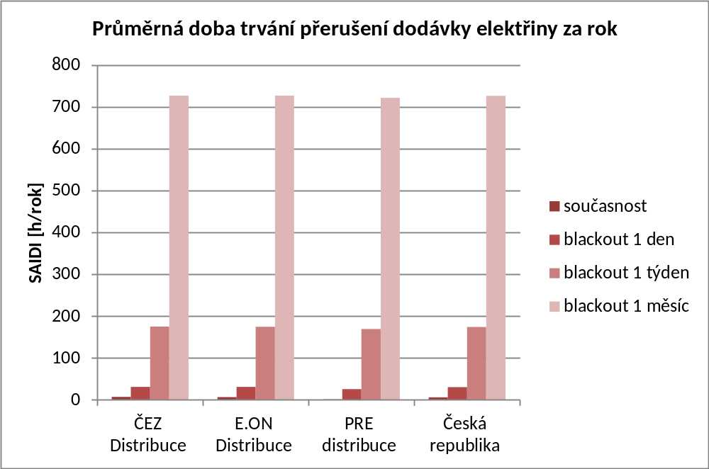
Vliv trvání blackoutu na ukazatel SAIDI
Transformátory PST, 2,3 mld.Kč
KOP Praha
6,2 mld.Kč

Slide 14
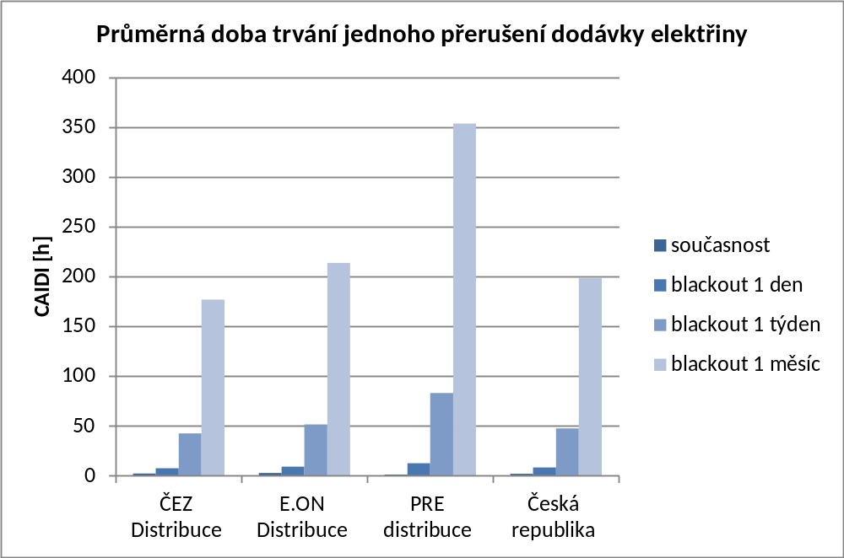
Vliv trvání blackoutu na ukazatel CAIDI
Transformátory PST, 2,3 mld.Kč
KOP Praha
6,2 mld.Kč

Slide 15
Závěr
ČR věnuje problematice blackoutu pozornost
Instalace transformátorů PST je opatřením proti vzniku nejméně nebezpečného blackoutu 1°, nemůže zabránit blackoutu v důsledku přírodních pohrom a úmyslných činů
Ten by mohl trvat týdny až měsíce, a bez zajištění alternativních procesů dodávky elektřiny by vznik krizové situace ve městech byl jistý
Realizace veřejných krizových ostrovních provozů ve smyslu Aktualizace SEK, je preventivním opatřením proti dopadu na spotřebitele i v případě blackoutu, kterému nemůže provozovatel přenosové soustavy technicky zabránit

Slide 16
Kontakt
Ing. Ivan Beneš
Místopředseda Českého národního výboru pro omezování katastrof (ČNV ONK)
Místopředseda Výboru pro udržitelnou energetiku RVUR
Člen Rady expertů, Czech BCSD/WBCSD
telefon: 603 261 470
e-mail: benes.energy@gmail.com

